Slide 1
To Do list

Slide 2
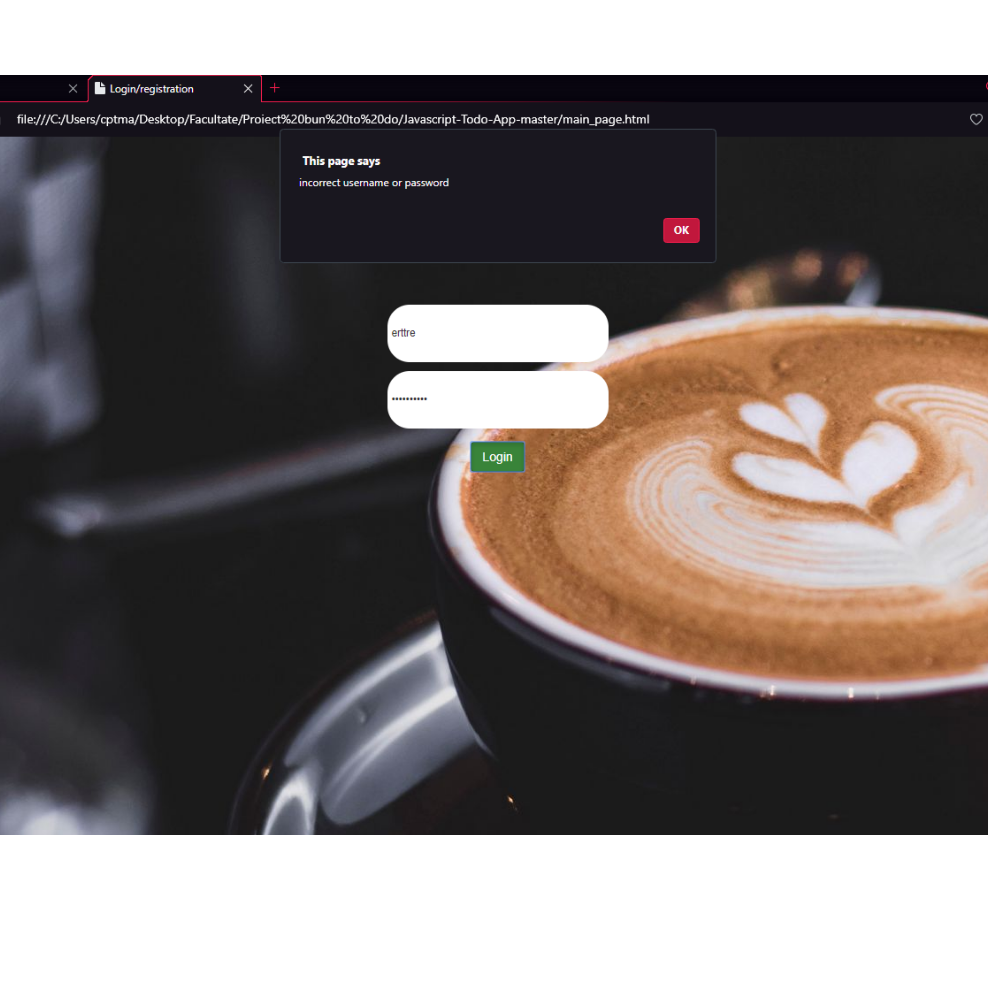
Interfata Aplicatiei

Slide 3
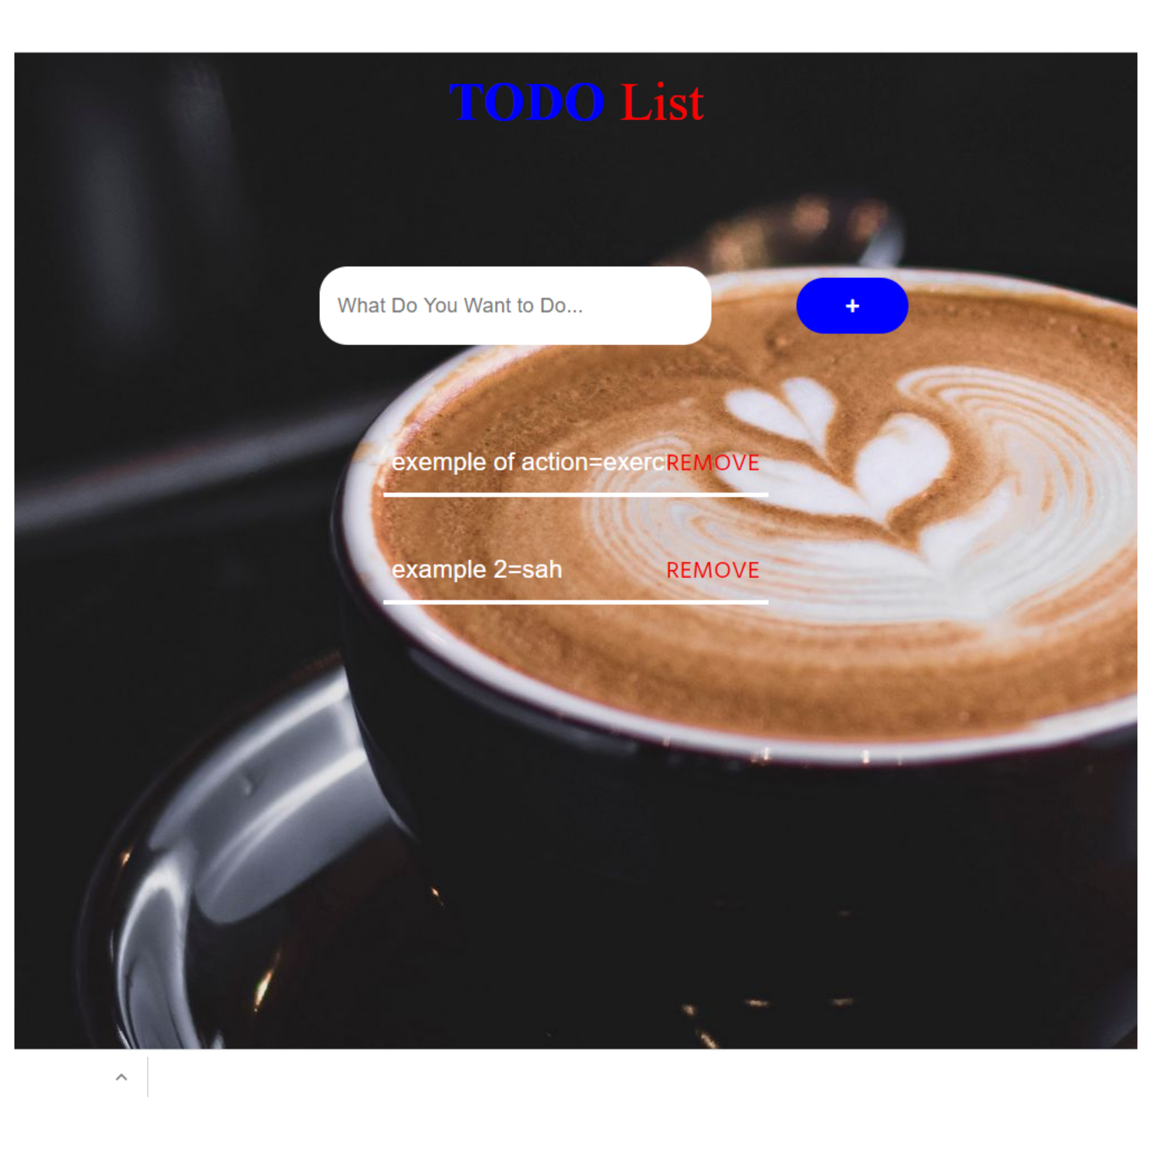

Slide 4
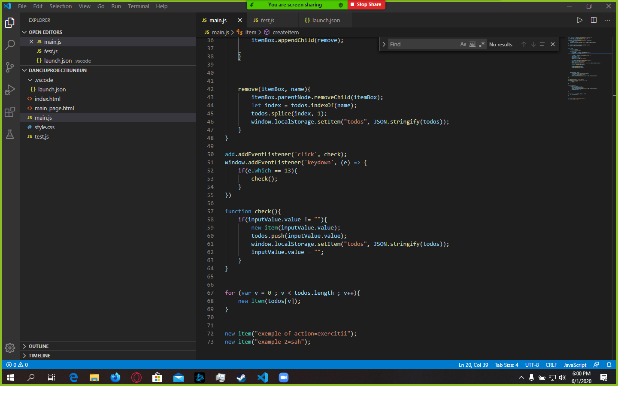
Principiile solid
O-Obiectele sau entitățile ar trebui să fie deschise pentru extindere, dar închise pentru modificare.
Utilizatorul poate folosi butoanele de remove,add,log-in dar nu le poate schimba!

Slide 5
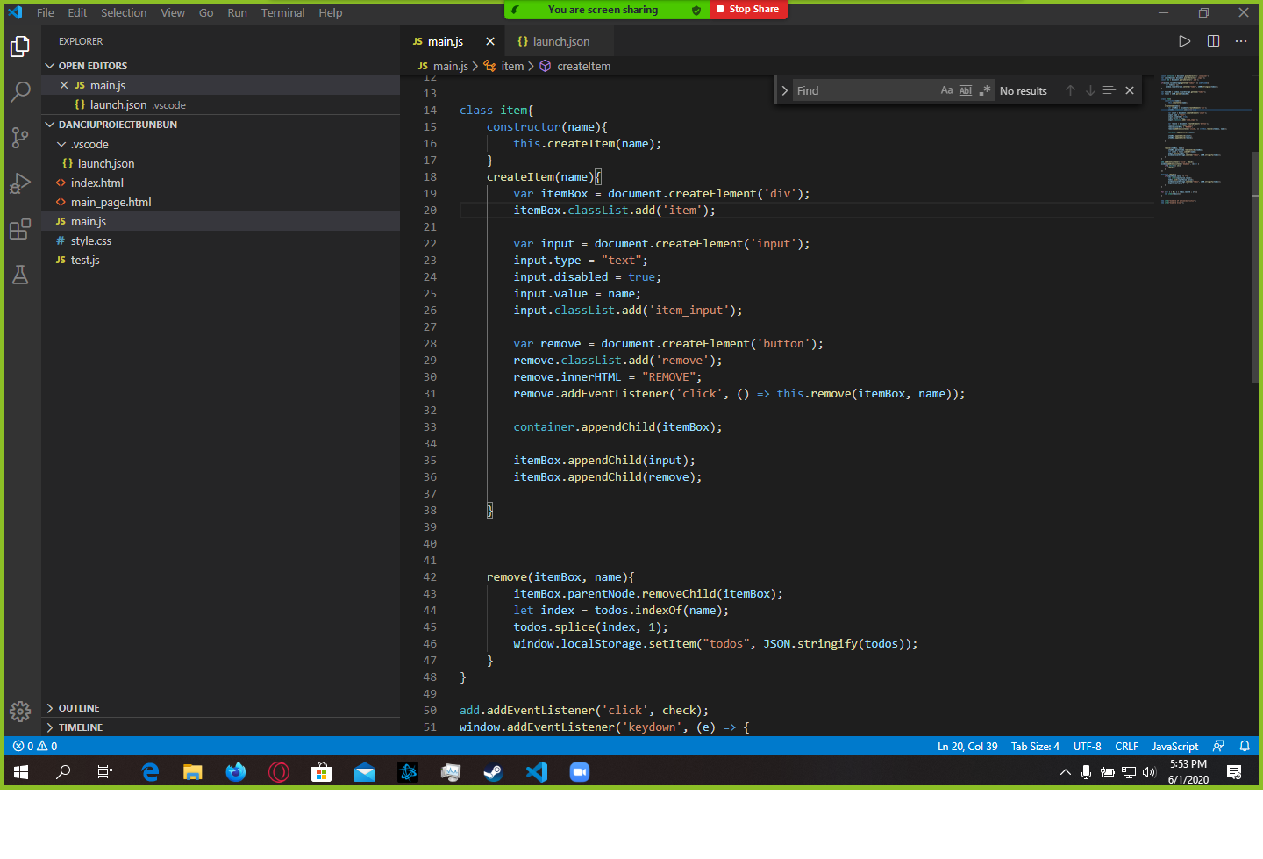
S- O clasă ar trebui să aibă un singur motiv de schimbare, ceea ce înseamnă că o clasă ar trebui să aibă un singur scop!
Functiile de create si remove au scopul strict de a crea si a sterge imputul aplicat de utilizator!

